Slide 1



BUAA·SCSE
软件工程实验项目汇报
2019·4

Slide 2
软件工程实验项目阶段汇报
本阶段工作
Outline
前端开发
后端开发
Team·弟归

Slide 3
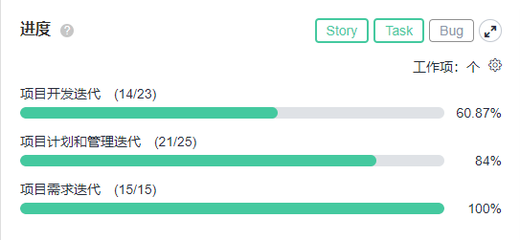
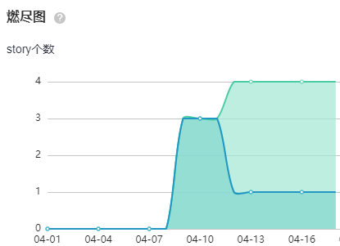
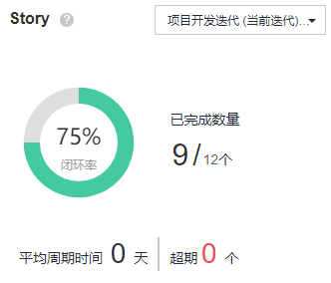
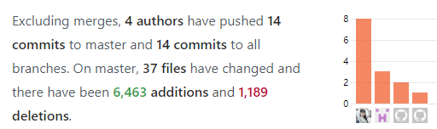
软件工程实验项目阶段汇报
整体项目迭代情况没有太大变化，进度和燃尽图的变化有限，说明我们的任务粒度可能不够细致（但一方面也有开发难度与预计有出入），这一点从commit数目上也有体现，项目代码行数变化较大，而提交次数少，实际开发并不像我们想象的那么简单。
本阶段工作

Slide 4
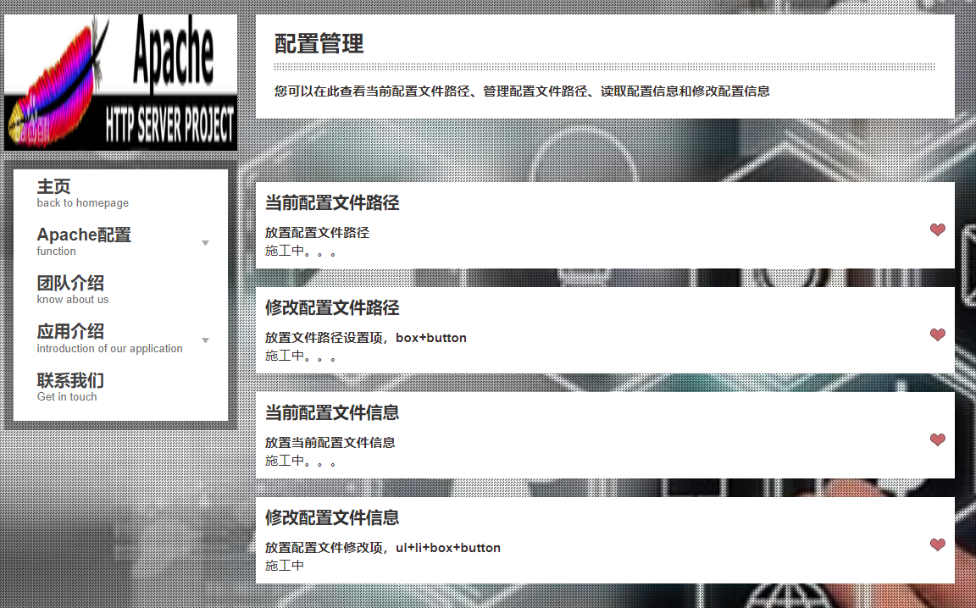
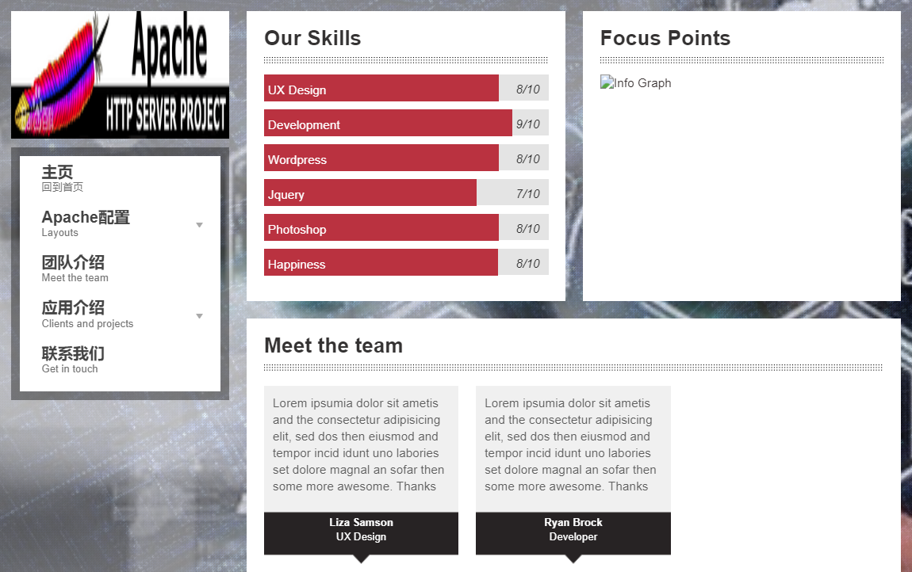
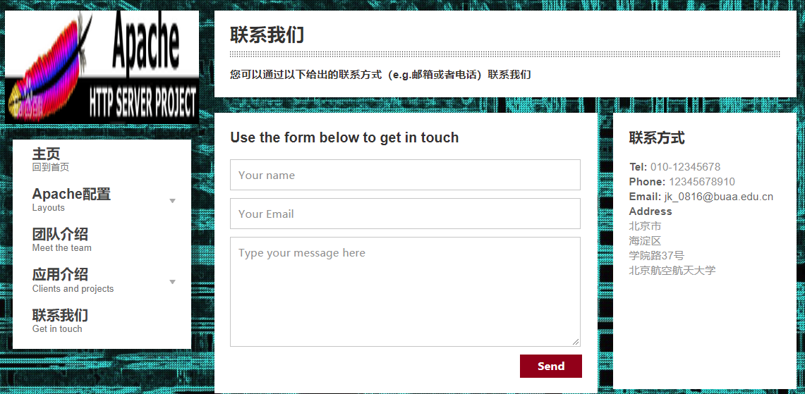
软件工程实验项目阶段汇报
完成了页面之间的逻辑关系设计和跳转实现
Home Page
Apache配置
团队介绍
应用介绍
联系我们
布局：
侧边栏
内容栏
前端开发

Slide 5
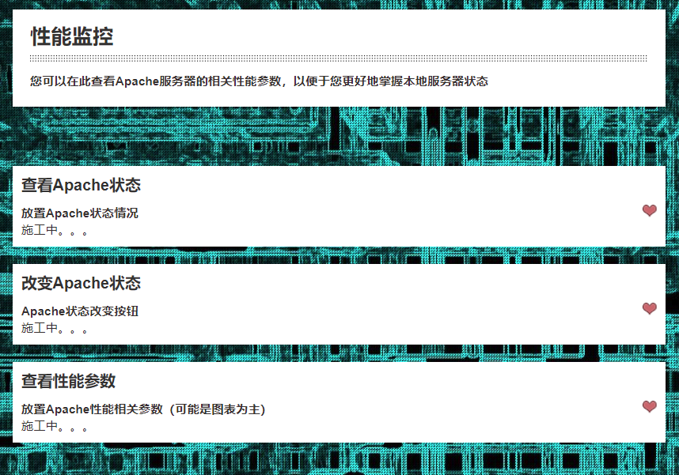
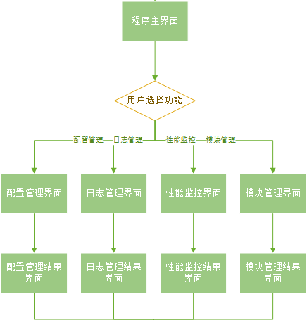
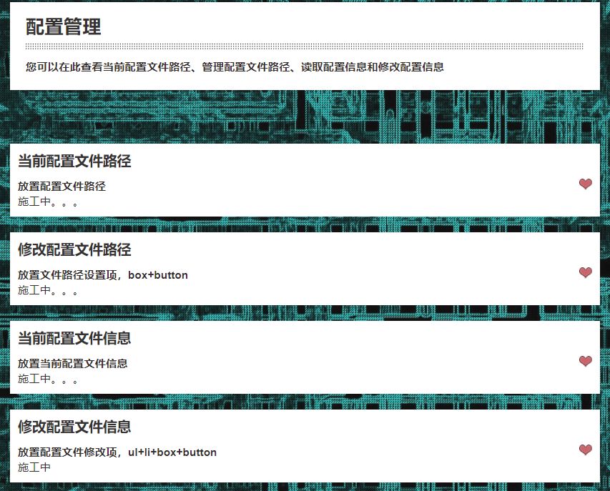
软件工程实验项目阶段汇报
细化了功能页面之间的内容设计和跳转逻辑
设计上：
和上次报告中不同，不同的功能不再单独设计页面，而是同一模块下的功能在同一页面，仅在不同的div中展示
前端开发

Slide 6

软件工程实验项目阶段汇报
谢谢大家
Team·弟归

